Slide 1
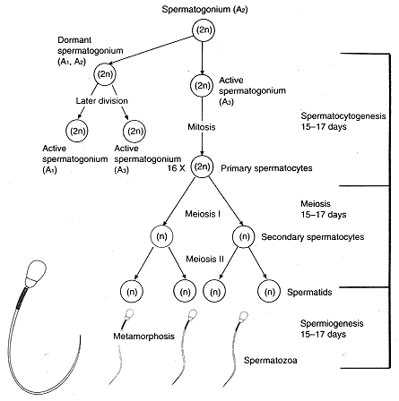

Slide 2
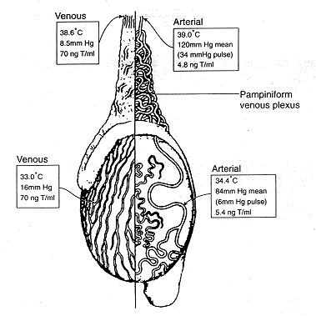
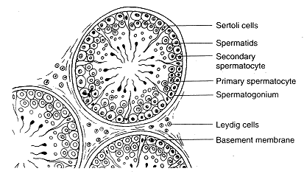
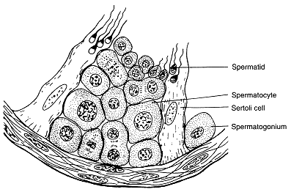
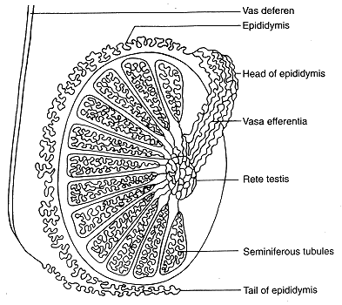

Slide 3
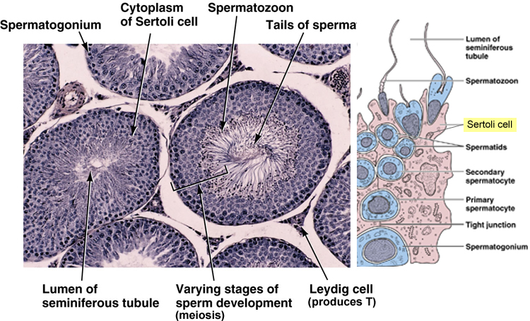

Slide 4
Erkek Hormon Döngüsü
1. Beyinden salınan GnRH
2. Salınan GnRH ; LH, FSH salınmasını uyarır
3. LH salınması Leydig hücrelerinden testosterone salınmasını uyarır
4. Testosterone salınması Sertoli hücrelerinde sperm üretilmesini sağlar (aynı zamanda Inhibin üretilmesini de sağlar)
5. Testosterone salınması LH salınmasını azaltır; Inhibin salınması da FSH salınmasını azaltır.

Slide 5
Erkek Üreme Organları
İç Üreme Organları:
Testis
Epididymis
Ductus deferens
Glandulae genitales accessoriae

Slide 6
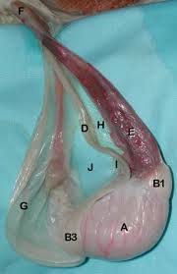
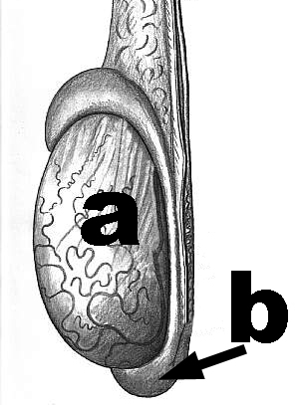
Testis
Extremitas capitata
ruminatlarda dorsal
diğer hayvanlarda cranial
Extremitas caudata
Cauda epididymis’e komşu
Lig. Testis proprium tutunur
ruminatlarda ventral
diğer hayvanlarda caudal
At:190 gr
Koç:170-250 gr
Teke: 160 gr
Köpek : 10-15 gr
A: testis
B: epididymis
B1-caput epididymis
B3 (b)-cauda epididymis

Slide 7
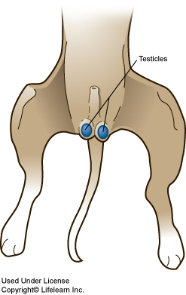
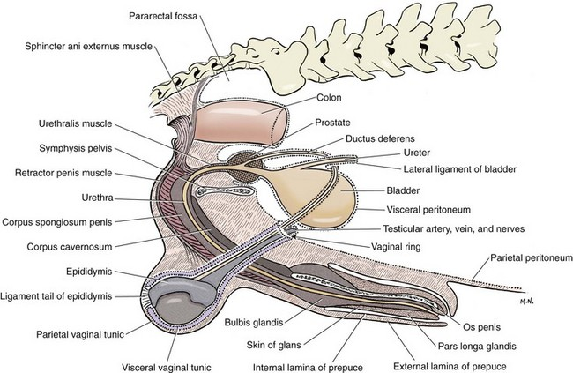
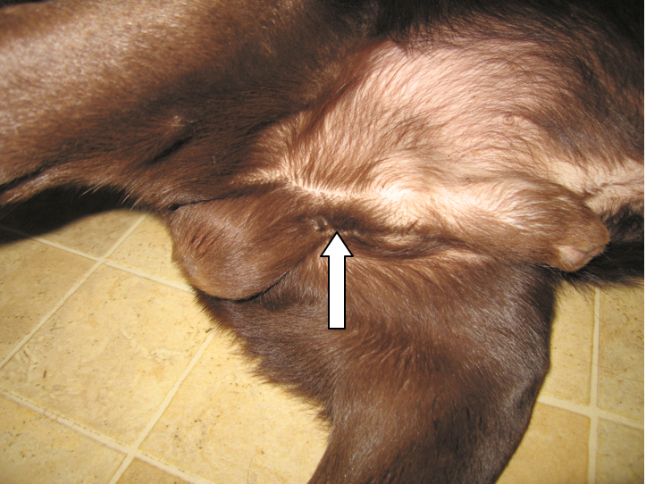
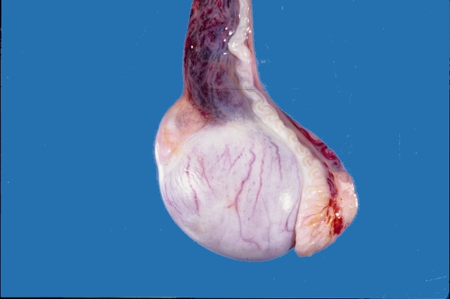
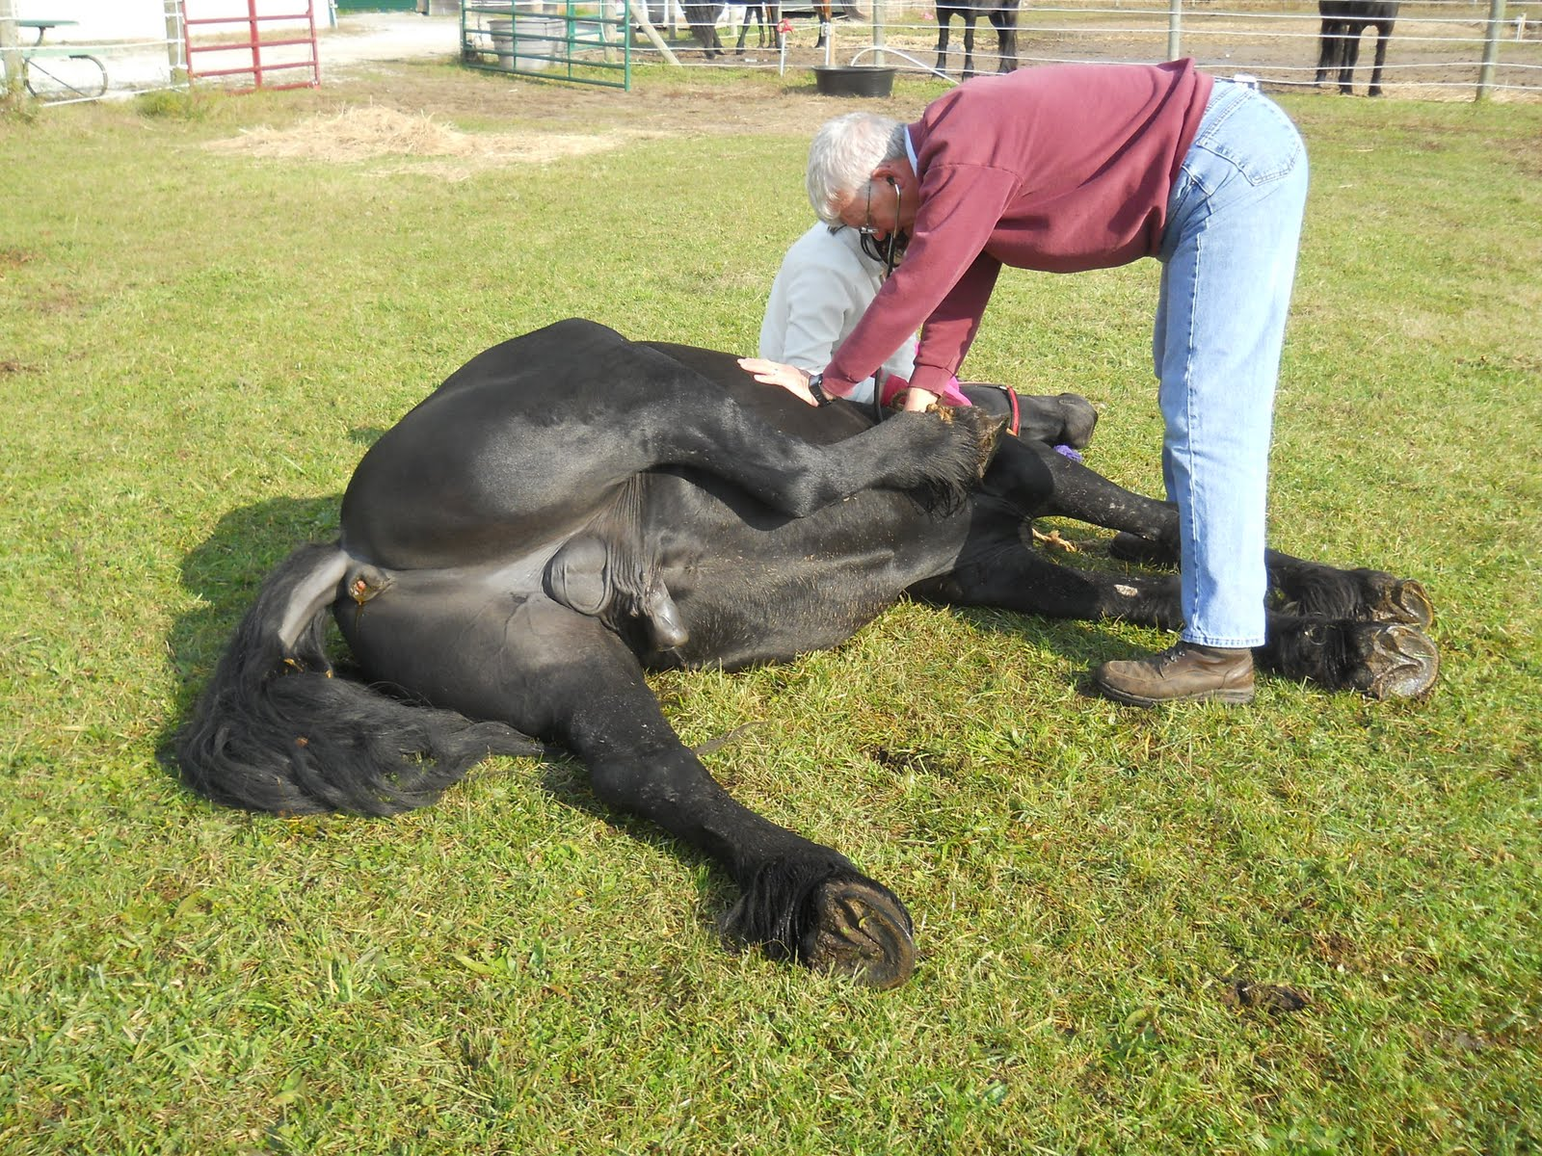
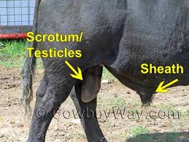
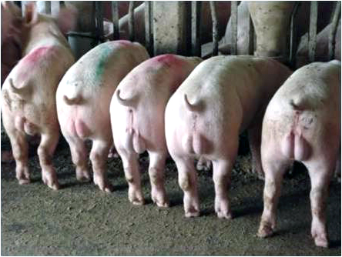
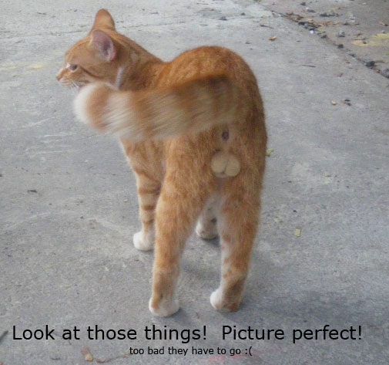
Köpekte regio perinealis’te yer alır. Kedi ve domuzda anus’a çok yakın,
Equidae ve ruminantta regio pubis’te bulunur.

Slide 8
Tunica testis
Scrotum : Deri
Tunica dartos : Düz kas (septum scroti’yi de oluşturur.)
Fascia spermatica externa: m.oblq. ext. abd. Aponeurosis.
Fasc.cremasterica ve m. cremaster çizgili kas
m.oblq.int.abd. fascia’sı
Fascia spermatica interna : Fascia transversalis
Tunica vaginalis testis: Lamina parietalis / Lamina visceralis
PERIORCHIUM-Peritonum parietale EPIORCHIUM-Peritonum viscerale
Tunica albuginea

Slide 9
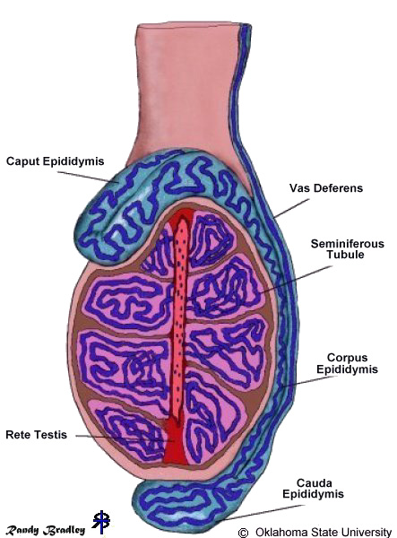
EPIDIDYMIS (epididymis)
Equidae’de 12-13 cm 70-80 m.
Caput epididymis
Corpus epididymis (bursa testicularis)
Cauda epididymis (lig.testis proprium ile testis’e)

Slide 10
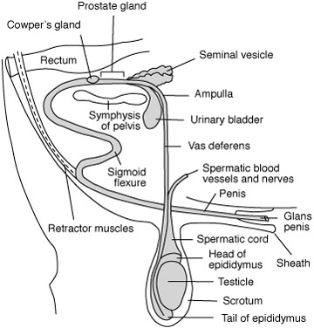

Slide 11
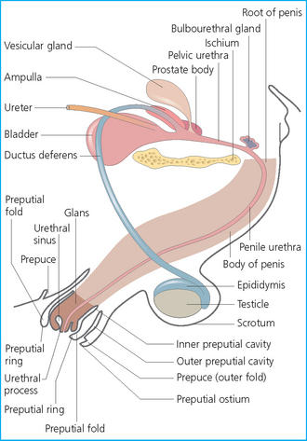
Ductus deferens
Eq: 05-2 cm çapında 60-70 cm uzunluğundadır.
ampulla ductus deferens

Slide 12
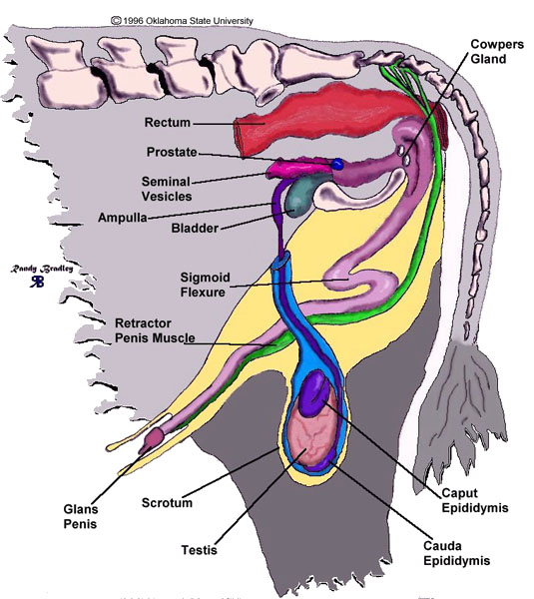
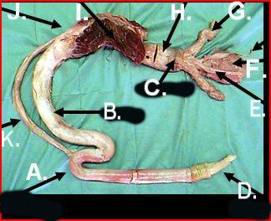
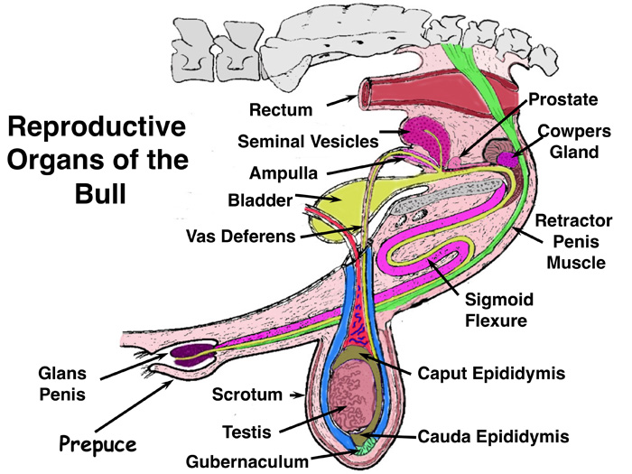

Slide 13
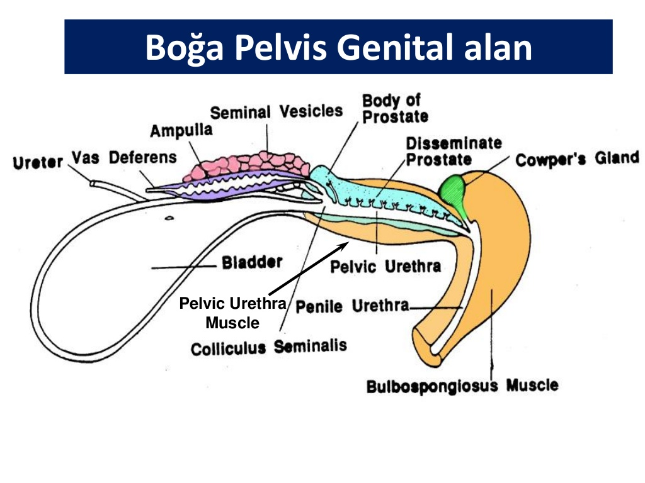
Eklenti Üreme Bezleri
Üç tanedir;
Bunlar urethra’nın başlangıcından geriye doğru
Gl. Vesicularis (Eq:vesicula seminalis)
Prostata
Gl. Bulbourethralis.

Slide 16
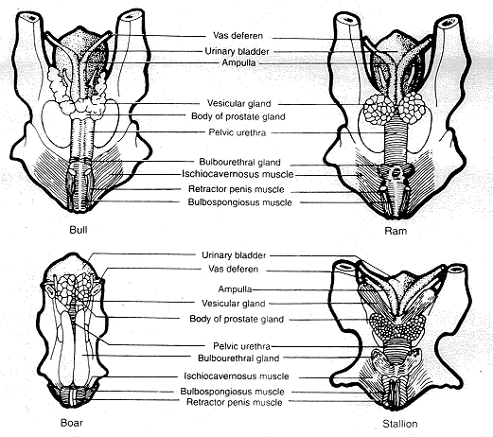
 | Ampulla | Bulbourethra | Prostate | Vesicular
Aygır | + | + | + | +
Boğa | + | + | + | +
Domuz | - | + | + | +
Koç | + | + | +* | +
Köpek | - | - | + | -
Kedi | - | + | + | -
- *Ram and Buck have disseminate part of prostate gland only

Slide 17
Gl. Bulbourethralis (Cowper Bezi)
Urethranın pelvinal parçasının son kısmında yer alır.
İki adet küçük bezden şekillenmiştir.
Eq’de ceviz büyüklüğünde, ruminant ve kedide ise fındık büyüklüğündedir.
Sarı renkte sert kıvamlı ve lobuler bir görünümü vardır.
Spermanın kıvamını oluşturan salgısını ili ayrı kanal(ductus gl. bulbourethralis) ile urethraya (pars spongiosa) akıtır.

Slide 18
Gl. Vesicularis
Mesanenin boyun kesiminde, biri sağda bir solda olmak üzere iki adet organdır
Ductus deferens’in son kısmının üstünde ve biraz dış yanında yer alır, eklenmiş gibi görülür.
Carnivorlarda yoktur.
Ruminantlarda bezsel, 10 cm uzunluğunda
EQ; kalın duvarlı kese şeklinde (vesicula seminalis), oval bir organdır.
Beyaz sarımsı renkte şeffaf salgısı vardır ve spermiumların hareketini artırır. Bu salgı fruktoz ve sorbitol içerir.
Boğa ve koç spermatozoalarının başlıca enerji kaynağıdır fakat domuz ve aygır semeninde daha düşük konsantrasyonlarda yer alırlar.
Bu salgılar içerisinde hem fosfat ve hem de karbonat tamponlar yer almaktadır ve bunlar semeni ani pH değişimlerine karşı korurlar.
Salgısını ductus excretorius denilen bir kanal ile taşır.
Bu kanal ductus deferens ile birleşir: ductus ejaculatorius

Slide 19
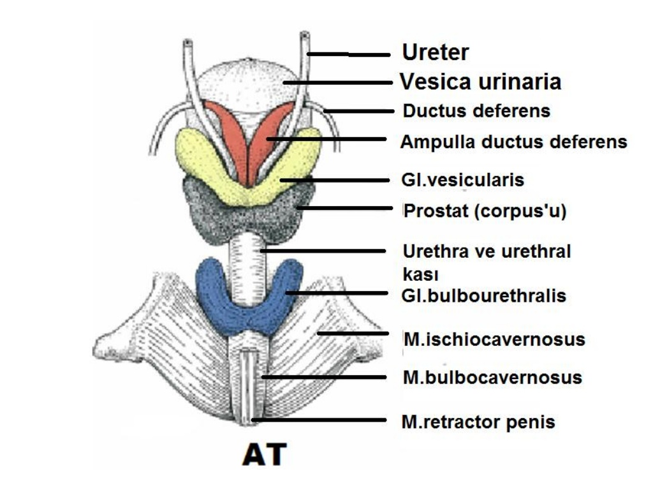

Slide 20
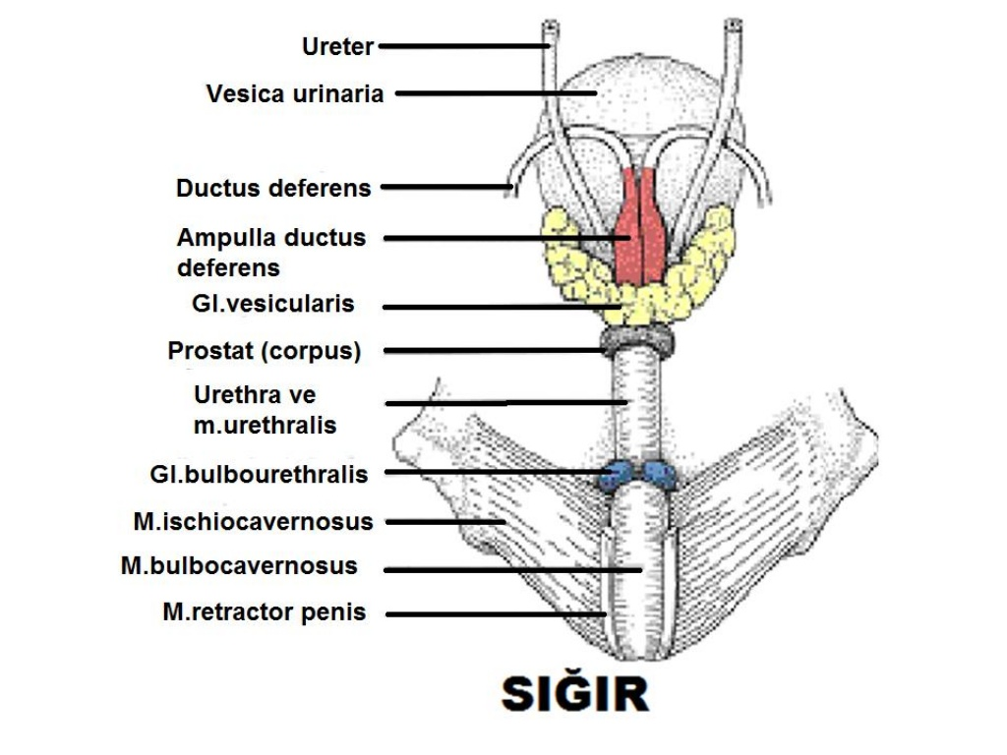

Slide 22
Prostata
Bütün erkek memeli hayvanlarda var olan tek bezdir.
Carnivorlarda çok büyüktür ve tek lop halindedir.
Eq: lobus dexter ve sinister olarak iki lop halindedir.
Bu loplar urethranın üzerinde isthmus prostata denilen çöküntü ile birleşirler.

Slide 23
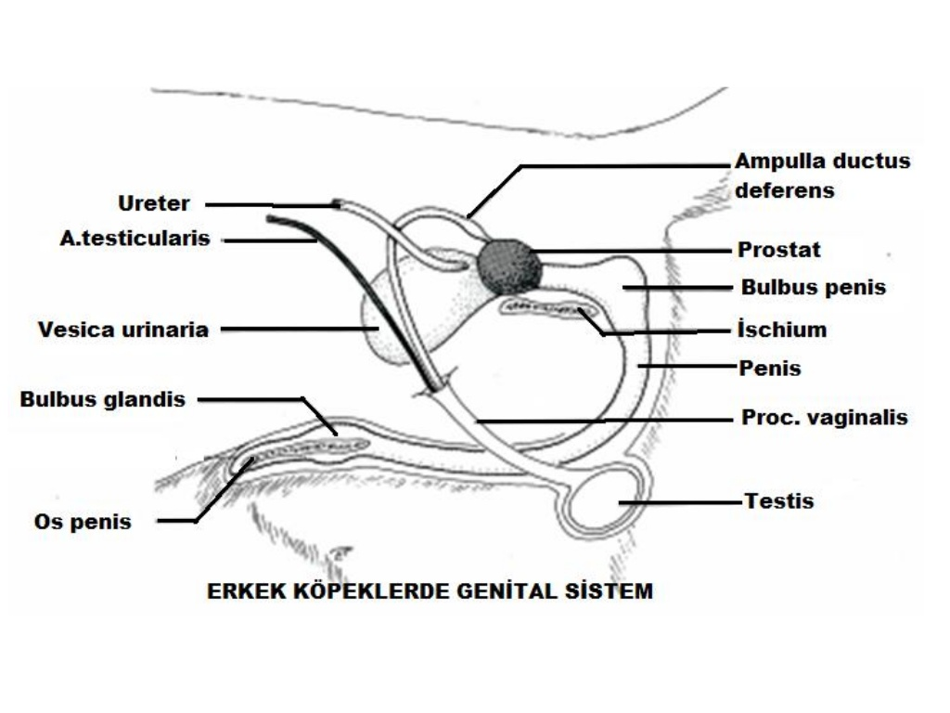

Slide 24
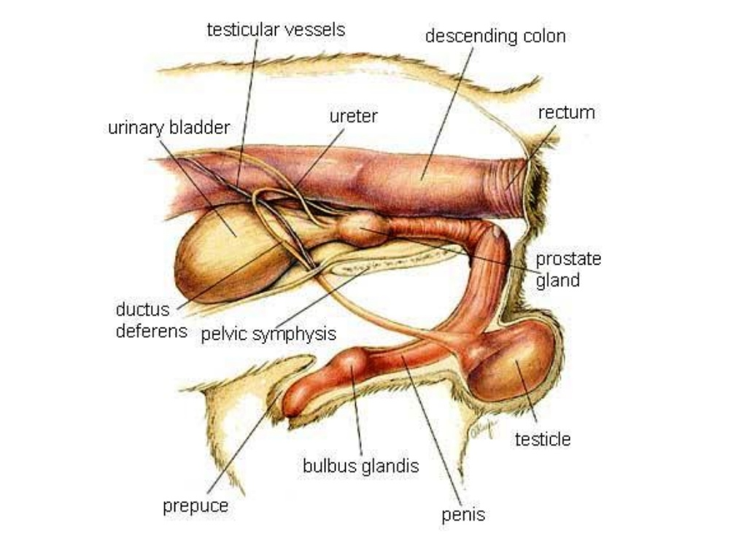

Slide 25
Ruminantlarda; dağınık loplardan oluşmuş disseminat tarzındadır.
Koçta urethra masculinanın üzerinde yer alır.
Tekede ise urethrayı çepeçevre sarar.
Özel kokulu bir salgısı vardır.
Ejakulatın büyük bir kısmı prostat salgısından oluşur.
Bu salgı; spermiumların hareket ve dölleme yeteğini artırır.
Salgısını ductuli prostatici denilen kanalcıklar vasıtasıyla urethranın pars prostaticasına akıtır.

Slide 26
Erkek Üreme Organları
Dış Üreme Organları:
Penis
Urethra Masculina
Preputium

Slide 27
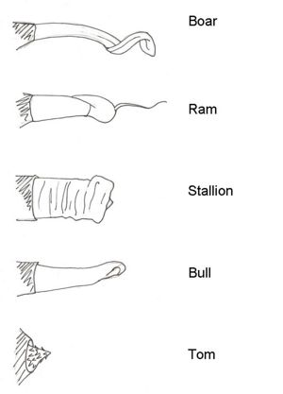
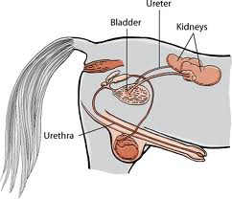
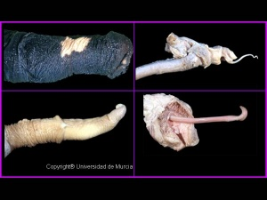

Slide 28
Penis
Radix Penis - Pars libera penis
Radix crus penis adı verilen iki kol ile arcus ischiadicum’a tutunur.
İki crus penis orta hatta birleşerek corpus penis’i meydana getiriler.
Corpus: Organın büyük bir kısmını oluşturur. Serbest kısmı oluşturduğu için bu kısma pars libera denir.

Slide 29
Genel olarak silindirik, eq’de yanlardan basık be kalın, rum ve sus’ta ince fakat Eq’den daha uzundur.
Flex. Sigmoidea…
Dorsal kısmını corpus cavernosum penis oluşturur.
Tunica albuginea corporum cavernosorum ile sarılmıştır.
Ortada septum penis denilen fibröz bir bölme vardır.
Albuginea ve septum penis’ten corpus cavernosum’a doğru ince trabeculae denilen ince bölmeler uzanır
Bunlar birçok bölme oluştururlar ki bunlara;cavernae corporum cavernosorum denir.

Slide 30
Bu kavernalar normalde boş iken ereksiyon sırasında kan ile dolar ve penisin dikleşmesini sağlarlar.
Dorsal yüzde sulcus dorsalis penis bulunur ve burada penise ait damarlar seyrederler.
Urethral kesiminde ise büyük bir kısım corpus spongiosum tarafından oluşturulur.
Dursaldekine benzer şekilde burada da cavernae corporis spongiosi denilen yapılar vardır.
Urethral yüzün ortasında sulcus urethralis bulunur ve bu oluktan spongioz doku ile sarılmış olan urethra geçer.

Slide 31
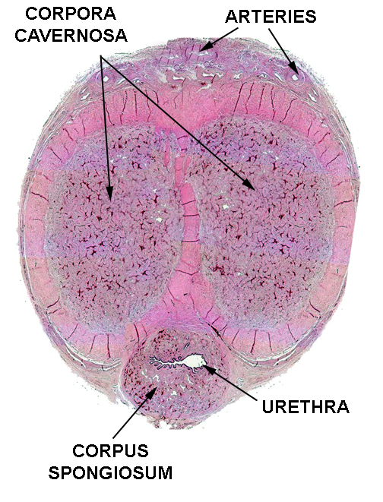
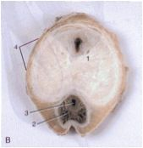
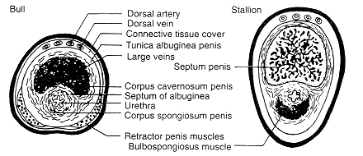

Slide 32
Glans Penis: Baş kısmıdır ve corpus cavernosum’un genişlemesinden oluşur.
şekli türler arasında faklılıklar gösterir.
Köpeklerde os penis denilen oluk şeklinde bir kemiğe sahiptir.

Slide 33
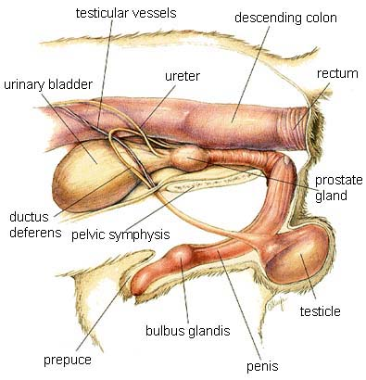
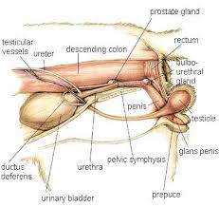
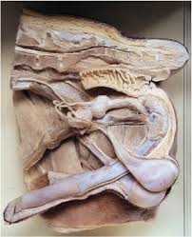

Slide 34
Erkek Urethrası
Hem idrarın hem de spermanın atılmasını sağlayan kanaldır.
Pars pelvina ve pars spongiosa
Prostata’dan hemen sonra colliculus seminalis denilen bir kabartı yapar.
Colliculus’un arka yüzünde ostium ejaculatorius (ductus ejaculatorius’un deliği) bulunur.
Pars spongiosa tüm hayvanlarda en uzun kısımdır.

Slide 35
Preputium
İstirahat durumundaki penis’in glans penis kesimini tamamen saran deriden bir kılıftır.
Karın duvarı derisinin corpus penis’iş örttükten sonra glans üzerine kıvrılarak onu örtmesinden oluşur.
Önde ostiom preputiale denilen delik bulunur.
Alt kısmında raphe preputii bulunur.

Slide 36
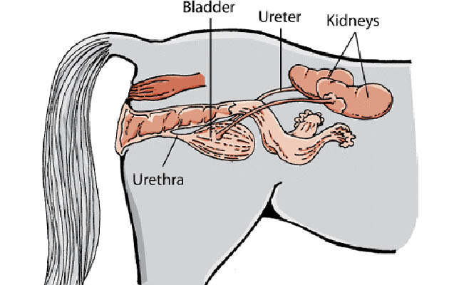
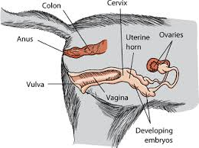
Organa Genitalia Feminina
İç üreme org: Ovarium, tuba uterina, uterus, vagina.
Dış üreme org: Pudendum femininum ve clitoris

Slide 37
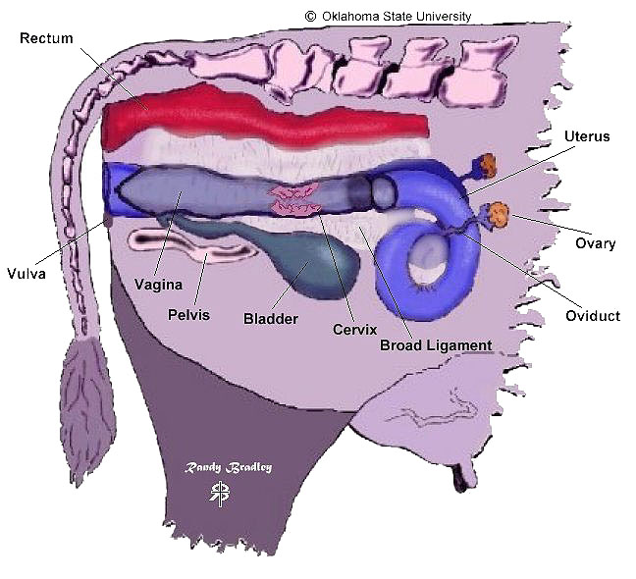

Slide 39
Ovarium
Dişi memelilerin genital bezidir
Testislerin karşılığıdır.
Parlak, beyaz yada pembemsi renkte oval yapıda sağlı sollu iki adet bulunur.
Uzunlukları hayvan türlerine ve hayvanın cüssesine göre değişiklik gösterir.
Ağırlıkları ise hayvanın özellikle fizyolojik durumu ile ilişkili olarak değişir.

Slide 42
Notes:
- UTERUS: Gebelik de hacminin 400 misli geniÅler - AÄÄ±rlÄ±ÄÄ±: Ä°nek : 20 misli - Koyun-keÃ§i: 10-20 misli - KÄ±srak : 8-10 misli - Domuz : 10-15 misli artar - Ä°nsan : 60 gr. dan 1000 gr. Ã§Ä±kar - GebeliÄin 4-6.ayÄ±nda a.uterina mediadan nabÄ±z alÄ±nÄ±r.(fremitus denir) - KÄ±srakta ovaryumlar: BÃ¶breklerin bir el geniÅliÄi gerisinde - Ä°neklerde: Apertura pelvis cranialisin hemen Ã¶nÃ¼nde bulunur

Slide 43
Kısrakta: 4-5. lumbal omurun altında, böbreklerin arka ucu yakınında bulunur.
Dişi köpekte aynı taraftaki böbreğin hemen arkasında yer alır ki bu da 3.-4. lumbal vertebra civarına denk gelir.

Slide 44
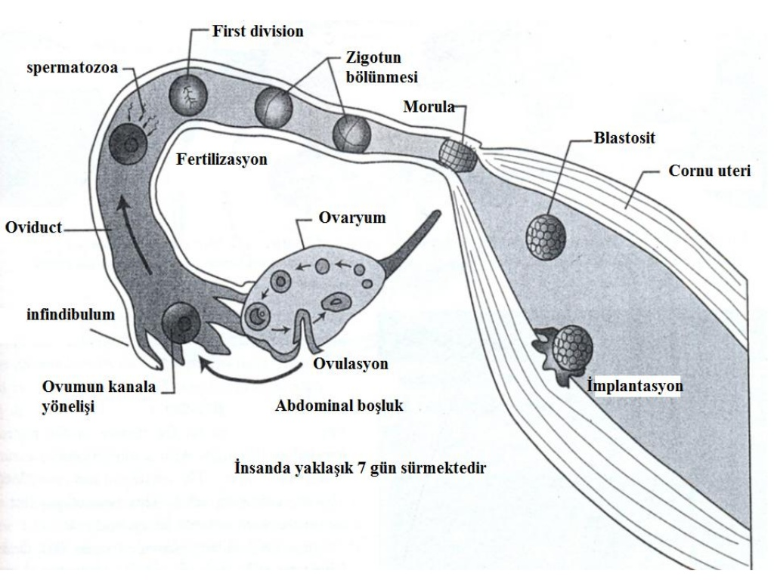

Slide 45
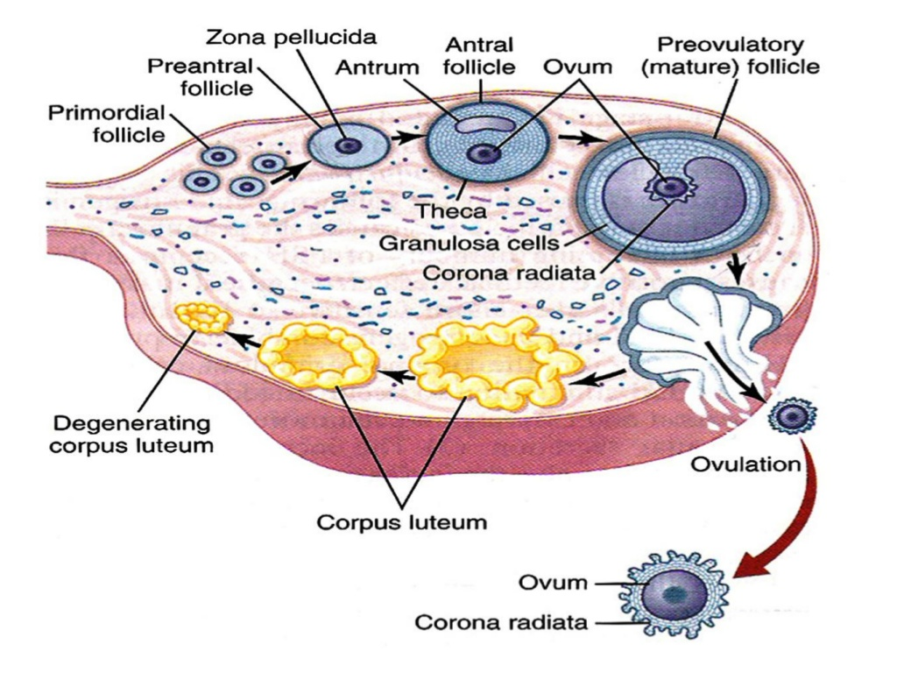

Slide 46
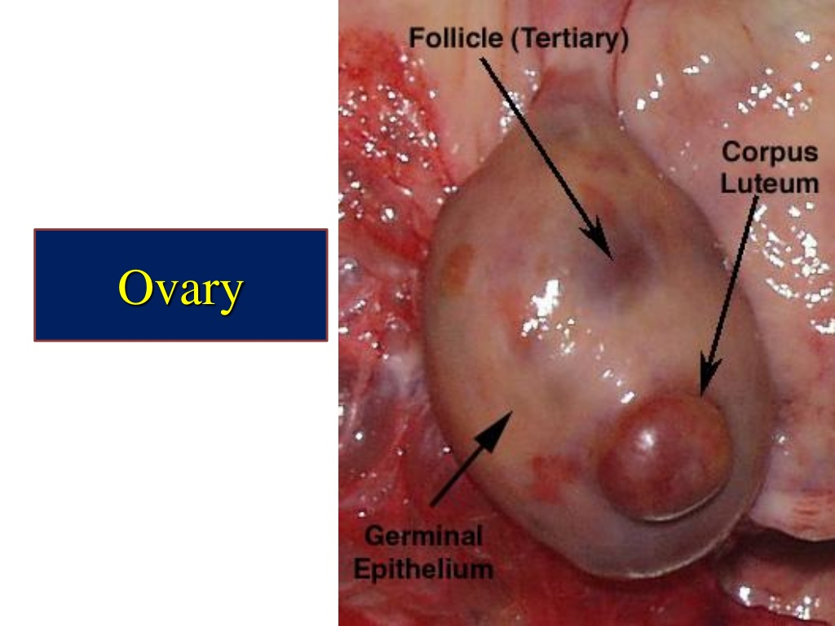

Slide 47
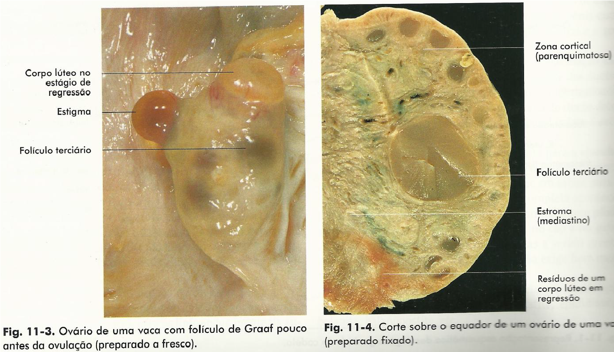

Slide 48
Tuba Uterina (Salpinx)
Ovarium’dan cornu uteriye kadar uzanır.
Sağda ve solda iki adettir.
Ovulasyon ile serbest kalan yumurta hücresini rahime ileten organdır.
Döllenme burada gerçekleşir.
Ovaryuma dönük ucu huni tarzında genişleme gösterdiği için buraya infindibulum adı verilir
İnfindibulumun kenarları saçak şeklinde uzantılara sahiptir bunlardan ovarium’a tutunmuş olanına fimbria ovarica adı verilir.
İnfindibulum’dan sonraki kısma ampulla tubae uterina adı verilir.
Döllenmenin oluştuğu genişlemiş bölgedir.

Slide 49
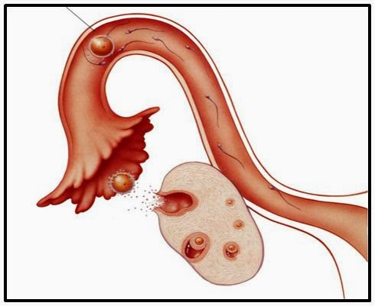

Slide 50
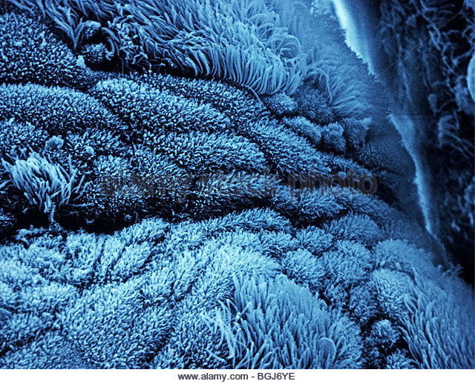

Slide 51
Uterus (Metra)
İçi boş kassel bir organdır. (Rahim)
Önde tubae uterina, arkada vagina ile iştirak halindedir.
Büyük kısmı karın boşluğunda, bir kısmı da pelvis boşluğunda yer alır.
Lig. Latum uteri ile sublumbal bölgenin ve pelvis boşluğunun iki yan duvarına bağlanır.

Slide 52
Döllenmiş yumurta burada bulunur ve ovaryum hormanlarının etkisi ile zigot buraya implante olur.
İmplantasyon sonrası plasenta oluşur.
Cornu Uteri: sağ ve sol olmak üzere iki adettir ve biribrinden uzak olarak bulunurlar.
Karın boşluğu içinde bulunurlar.
Ruminantlarda bu iki cornu gövde kısmı olan corpus uteriye yakın kısımda birbirlerine yapışmış olarak bulunurlar.
Bu yapışmanın hemen önünde lig. intercornuale denilen ligament bulunur.

Slide 53
Duruşları hayvan türleri arasında farklılıklar gösterir.
Eq; cornular öne ve yukarı dönük
Rum’da aşağıya ve arkaya dönük
Car’da V harfi biçimindedir.
Corpus Uteri: uterusun orta yada gövde kısmını oluşturur. İki adet kenarı vardır bunlar; margo uteri dexter ve sinister.
Bu kenarların arka kesimine lig. Latum uteri bağlanır.
Corpusun boşluğuna cavum uteri adı verilir.
Cavum uteri önde cornu uteriler ile, arkada cervix uteri ile iştirak halindedir.

Slide 55
Cervix Uteri
Uterusun vagina ile birleşen kısmıdır.
Dıştan belirgin bir sınır göstermez.
Duvarının kalınlığı oldukça fazladır.
Vaginaya doğru portio vaginalis denilen bir çıkıntı oluşturur.
Bu yapı eq’de iyi gelişmiştir, domuzda ise bulunmaz.
Ortasında ostium uteri ext. vardır. Cervix ve vagina iştirakini sağlar.
Cervix’in cavum uteri ile iştirakini ise ostium uteri internum sağlar.

Slide 56
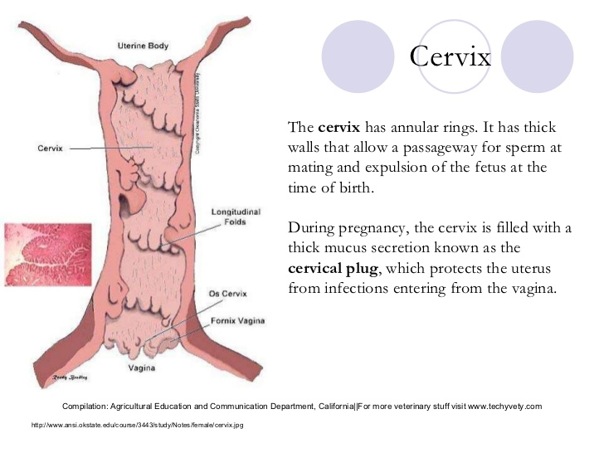
Kanalı Eq’de ve sus’ta uzunlamasına dürümler, rum’da ise halka şeklinde kıvrımlar şekillendirir. Bu yüzden zikzaklı bir görünüm alır.

Slide 57
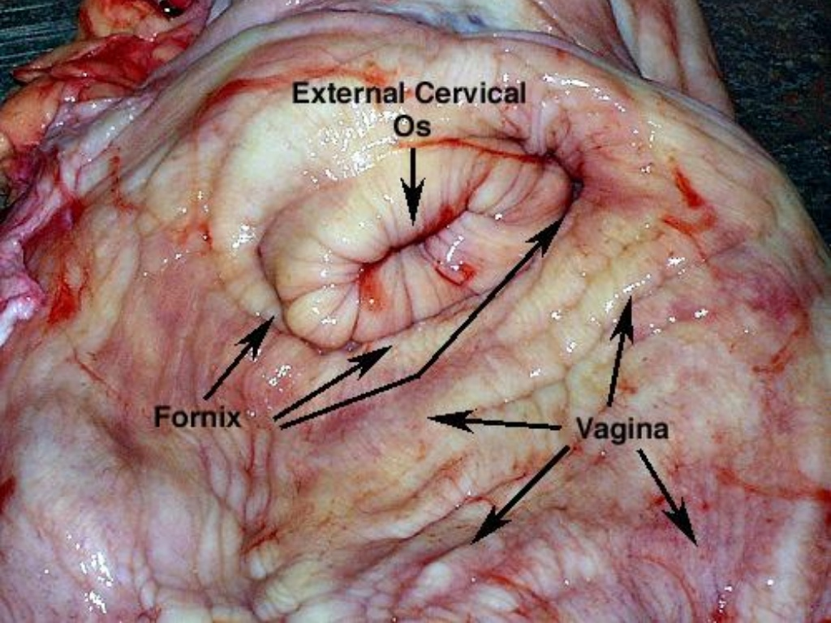

Slide 58
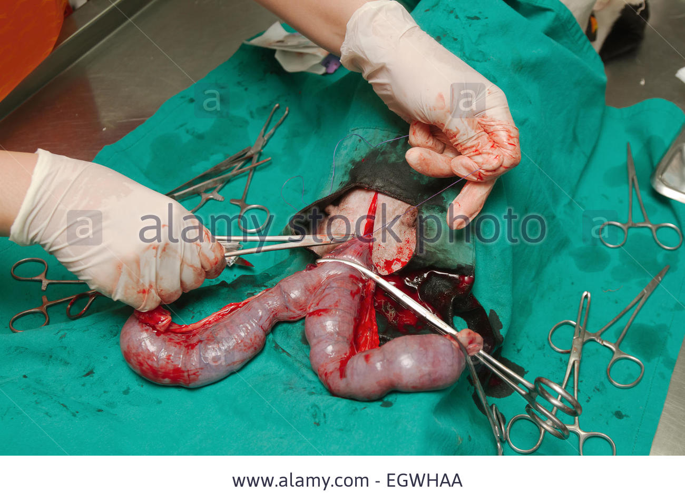

Slide 59
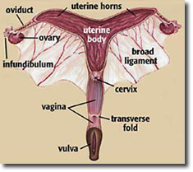

Slide 60
Uterus’un Bağları
Lig. Latum Uteri: geniş ve kalındır. Cornu uteriler ile corpus uteriyi, pelvis boşluğunun yan duvarlarına bağlar.
Mesometrium, mesosalpinx ve mesovarium olmak üzere üç kısım gösterir.
Lig. Teres Uteri: cornu’nun ucundan başlar ve ingiunal bölgeye doğru vetro-caudal bir seyir izler. Latum uterinin dış yüzünde yer alır.

Slide 63
Vagina
Dişinin çiftleşme organıdır.
Cervix ile pudendum femininum arasındadır.
Tamamı pelvis boşluğundadır. Doğumda yavrunun geçtiği yerdir.
Üstte rectum ve canalis analis altta vesica urinaria ve urethra ile komşudur.
Ön ucunda portio vaginalis atrafında halkasal tarzda fornix vagina denilen çıkmaz oluşur.

Slide 64
Fornix vagina Eq’de düzgün ve derin bir çukur tarzındadır.
Arka ucu ostium vaginae adını alır ve dardır.
Burada hymen denilen taylarda ve domuzda belirgin olan ince bir perde ile vestibulum vagina’dan ayrılır.
Mukoza tabakasında rugae vaginales denilen uzunlamasına mukoza plikaları bulunur

Slide 65
Vestibulum Vagina
Vagina ile dış dudaklar (rima pudenti) arasında kalan kısımdır.
Genişleyebilir ve elastik duvarlıdır.
Tabanında urethra’nın açıldığı delik olan ostium urethra externum bulunur.
Yine tabanda diverticulum suburethrale denilen kesenin açıldığı bir delik bulunur.
Bu delik urethranın açıldığı deliğin 3-4 cm kadar önünde bulunur ve sonda uygulamaları sırasında katater ventralden ilerletilirken önce bu deliğe girebilir.

Slide 67
Vestibulum mukozası gl. Vestibulares denilen bezleri barındırır ve bu bezler tüm türlerde bulunur.
Bulbus Vestibuli: vestibulum ile dış dudaklar arasında bulunan erektil yapıdaki bir oluşumdur ve corpus spongiosum penis’in karşılığıdır.

Slide 68
Dişi Dış Üreme Organları
Pudendum Femininum (Vulva) ve clitoris’ten oluşurlar.
VULVA: Dişi genital sistemin en dışında bulunur. Anus’ün hemen altıda bulunan, deri kıvrımından oluşmuş, ter ve yağ bezlerinden zengin iki adet dudaktır. Arasındaki yarığa rima pudenti adı verilir.

Slide 69
Anüs
Vulva

Slide 70
Clitoris
Dişide penis’in karşılığıdır.
Crus, corpus ve glans olmak üzere üç kısımdır.
Kök kısmı olan crus arcus ischiadicus’a bağlıdır.
Corpus clitoridis; corpus cavernosum clitoridis denilen kavernoz ve erektil dokudan yapılmıştır.
Penisten farklı olarak urethra yoktur.(rat hariç)

